Slide 1
Особенности проведения основного государственного экзамена по английскому языку
Райдер Наталья Александровна,
старший методист отдела иностранных языков
БУ ОО ДПО «Институт развития образования»

Slide 2
Цель иноязычного образования
формирование способности и готовности обучающихся общаться на иностранном языке в пределах, определённых ФГОС ООО

Slide 3
ОГЭ по английскому языку
Письменная часть
(разделы 1-4)
Устная часть (раздел 5)
Обязательное выполнение заданий письменной и устной части
Проведение экзамена в 2 дня

Slide 4
Устная часть
Компьютеризированная форма
Ответы записываются на электронные носители
Качественное оборудование и компетентные специалисты

Slide 5
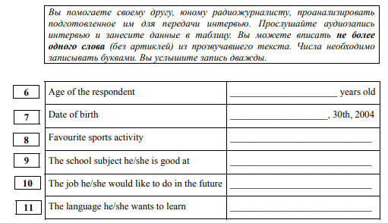
Изменения в КИМ ОГЭ 2021
Полностью изменён раздел 1 («Задания по аудированию»)
Формат 3 задания ранее не использовался на экзамене

Slide 6
Изменения в КИМ ОГЭ 2021
Изменён раздел 4 («Задание по письменной речи»)
Личное (электронное) письмо в ответ на электронное письмо друга по переписке изменения в критериях оценивания
В содержательном плане практически нет изменений – учащимся необходимо ответить на 3 вопроса друга по переписке

Slide 7
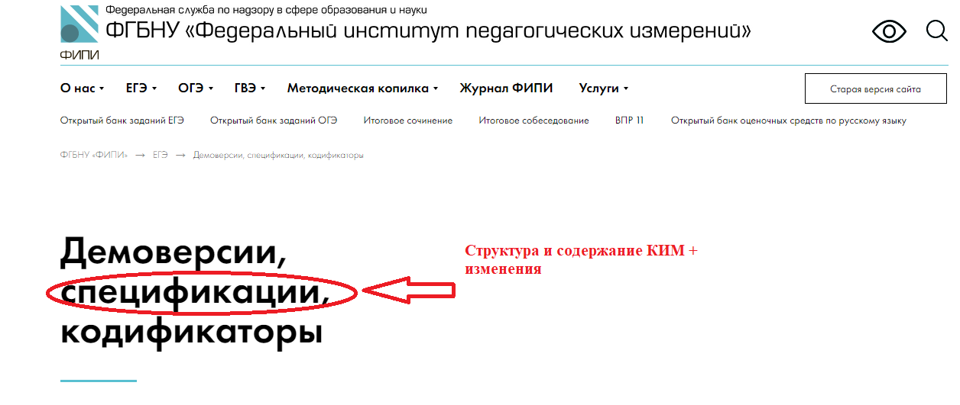
Вся необходимая информация
сайт ФИПИ – https://fipi.ru/

Slide 8
Ресурс для подготовки

Slide 9
СПАСИБО ЗА ВНИМАНИЕ!
ВОПРОСЫ?
Райдер Наталья Александровна, старший методист отдела иностранных языков БУ ОО ДПО «Институт развития образования» iroinyaz@yandex.ru

